Slide 1
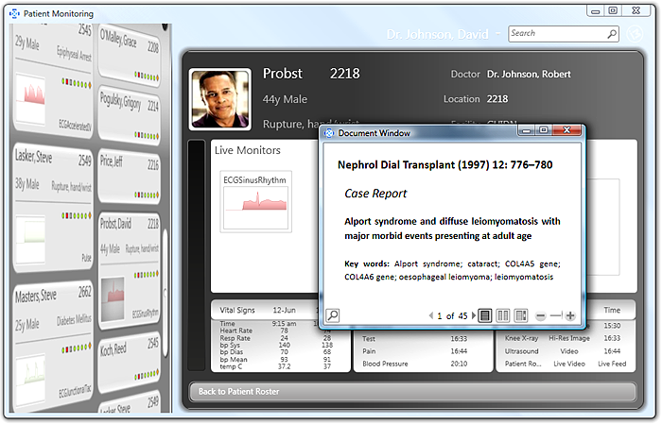
WPF
Windows Presentation Foundation

Slide 2
关于WPF
Windows Presentation Foundation

Slide 3
关于WPF
WPF是什么？
Windows Presentation Foundation
覆盖桌面平台、浏览器平台、手机平台

Slide 4
关于WPF
WPF给我们提供了什么？
Render engine core: 强大的图形能力
Markup and code-behind: Xaml
Layout System: 更为灵活的界面元素和界面布局
Data Binding: 表示层与逻辑层更好地解耦
强大的动画和多媒体支持
……

Slide 5
基于WPF的编程
Windows Presentation Foundation

Slide 6
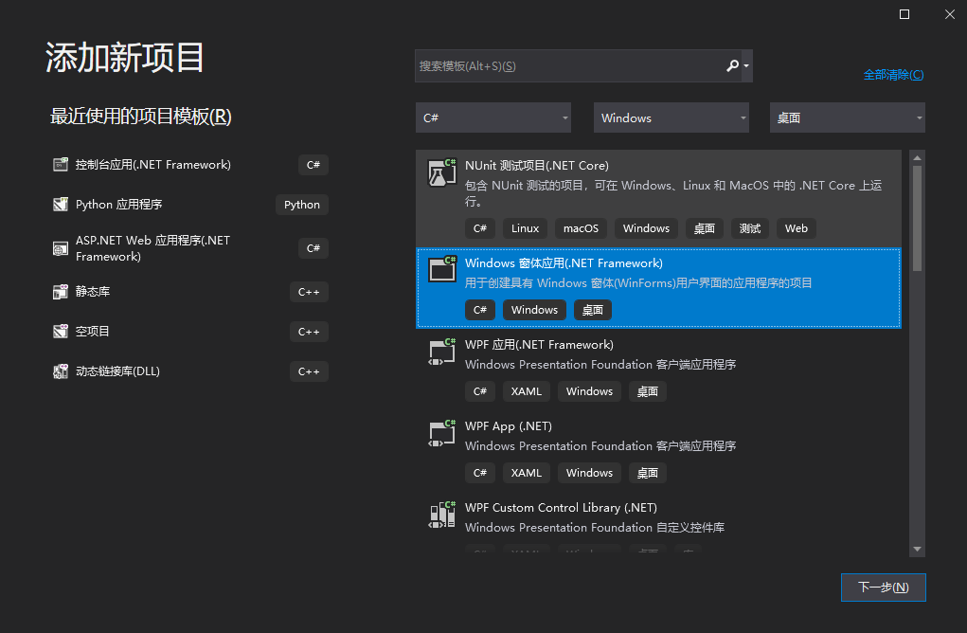
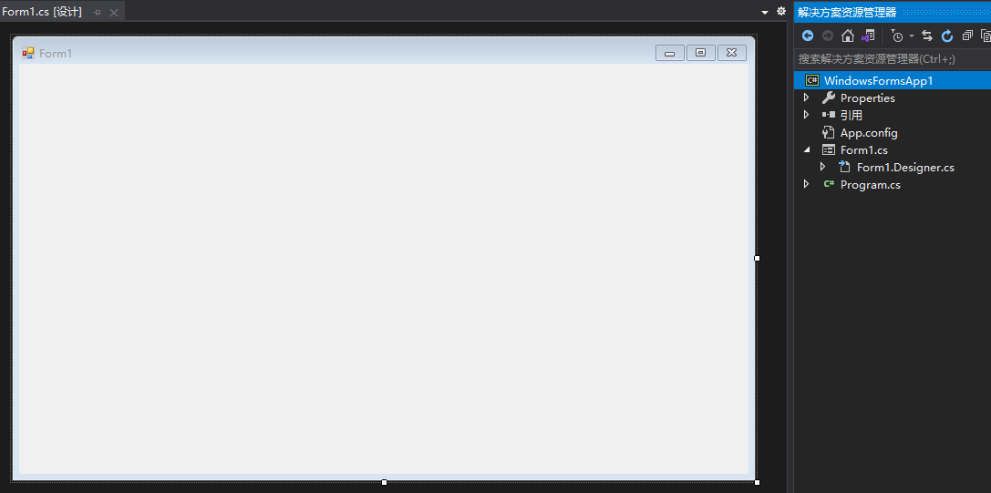

Slide 7
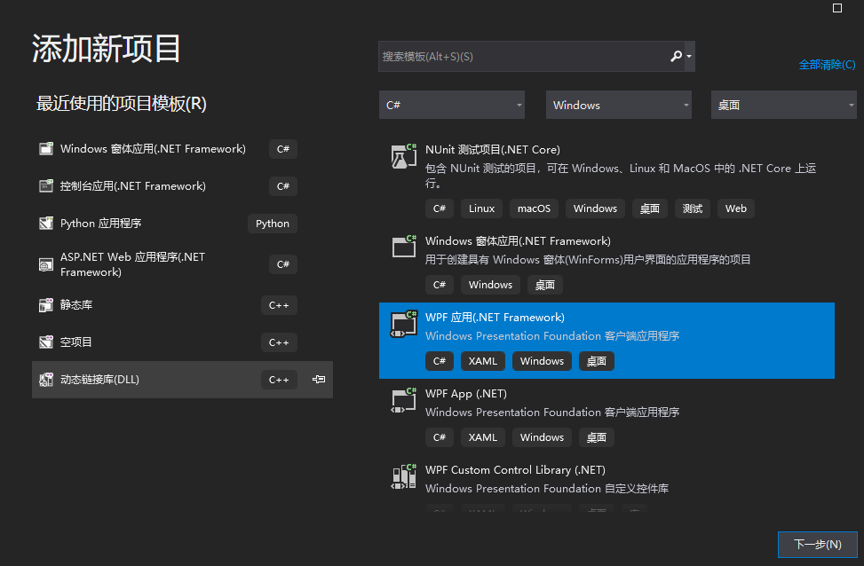
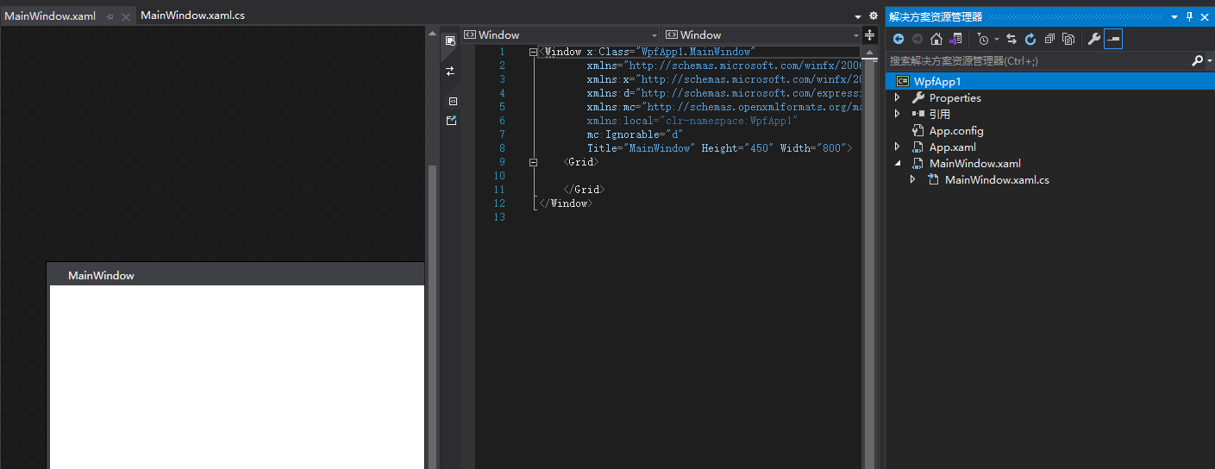

Slide 8
基于WPF的编程
Extensible Application Markup Language (XAML)
Form.cs
Form.xaml
……
……
……
……
Form.Designer.cs
Form.xaml.cs
……
……
……
……
基于WinForm的代码结构
基于WPF的代码结构

Slide 9
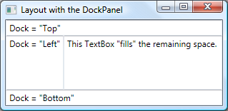
基于WPF的编程
Extensible Application Markup Language (XAML)
<Window
xmlns="http://schemas.microsoft.com/winfx/2006/xaml/presentation"
xmlns:x="http://schemas.microsoft.com/winfx/2006/xaml"
x:Class="SDKSample.LayoutWindow"
Title="Layout with the DockPanel" Height="143" Width="319">
<!--DockPanel to layout four text boxes-->
<DockPanel>
<TextBox DockPanel.Dock="Top">Dock = "Top"</TextBox>
<TextBox DockPanel.Dock="Bottom">Dock = "Bottom"</TextBox>
<TextBox DockPanel.Dock="Left">Dock = "Left"</TextBox>
<TextBox Background="White">This TextBox "fills" the remaining space.</TextBox>
</DockPanel>
</Window>

Slide 10
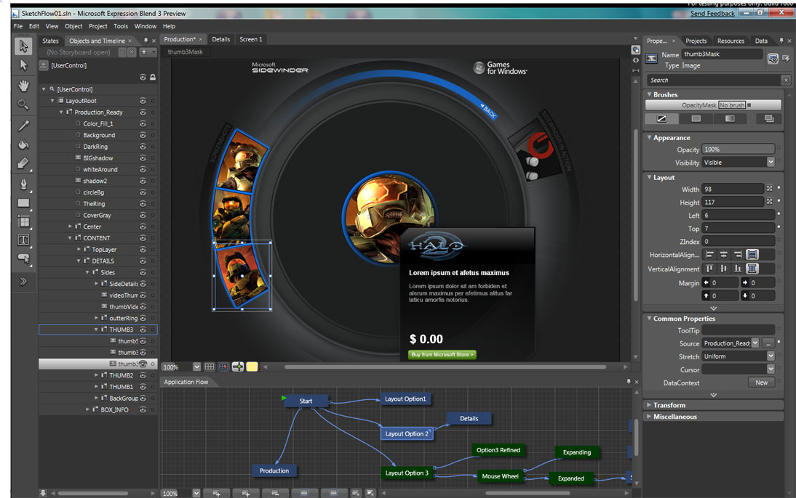
基于WPF的编程
Expression Blend

Slide 11

基于WPF的编程
WPF的界面布局机制——Layout System
<Window
xmlns="http://schemas.microsoft.com/winfx/2006/xaml/presentation"
Title="Window with Button"
Width="250" Height="100">
<!-- Add button to window -->
<Button>Click Me!</Button>
</Window>

Slide 12
基于WPF的编程
WPF的界面布局机制——Layout System
Grid
StackPanel
DockPanel
Canvas
…

Slide 13
基于WPF的编程
更灵活的界面元素
ContentControl
ItemsControl
ControlTemplate
DataTemplate

Slide 14
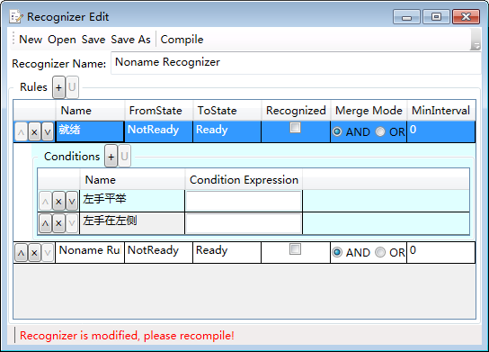
基于WPF的编程
更灵活的界面元素

Slide 15
基于WPF的编程
Model-View-ViewModel
WinForm: 事件驱动
WPF: 数据驱动
MVVM: Model-View-ViewModel

Slide 16
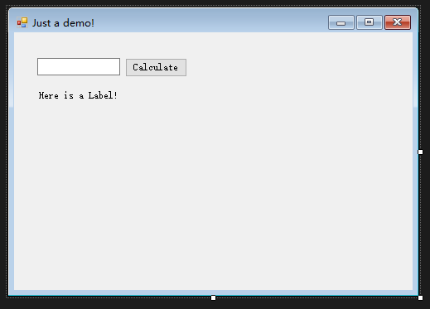
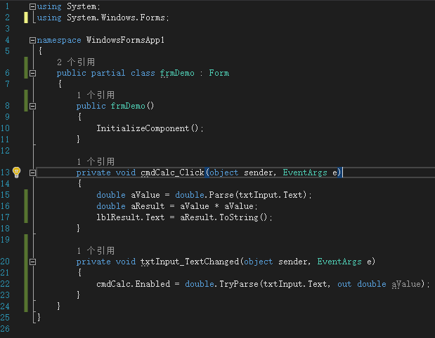

Slide 17
基于WPF的编程
Model-View-ViewModel
Data Binding
INotifyPropertyChanged
IValueConverter
DependencyProperty
Routed Command

Slide 18
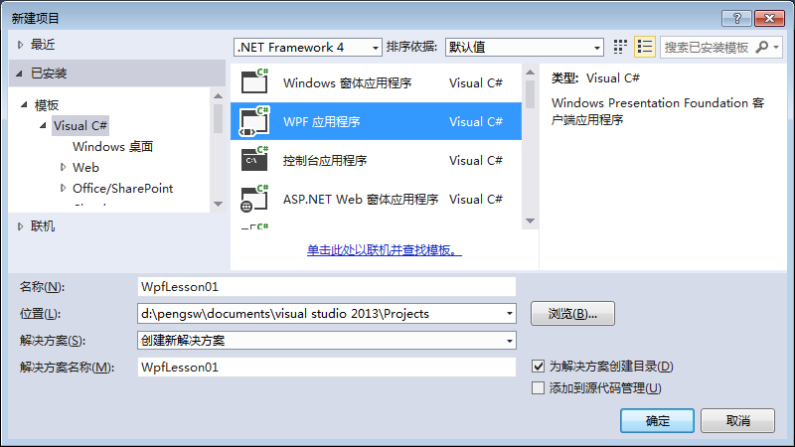
WPF数据绑定练习
练习一：TextBox与后台数据的绑定。
步骤1：建立一个WPF 应用程序，起一个合适的项目名称。

Slide 19
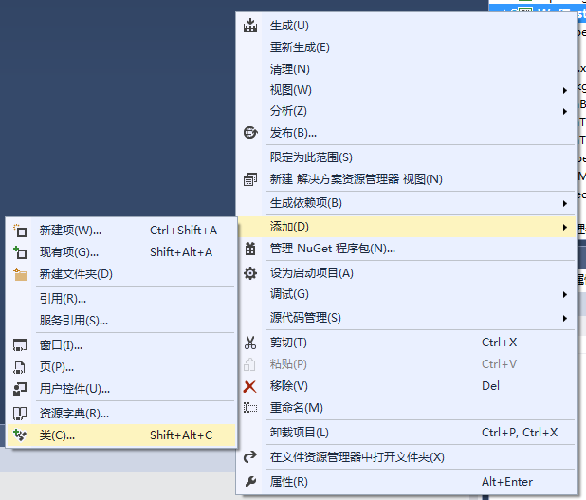
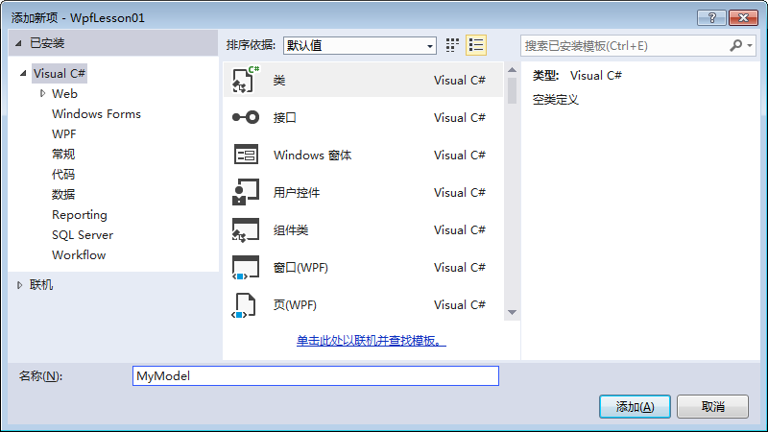
WPF数据绑定练习
练习一：TextBox与后台数据的绑定。
步骤2：向项目中添加一个新类MyModel，作为后台数据模型。

Slide 20
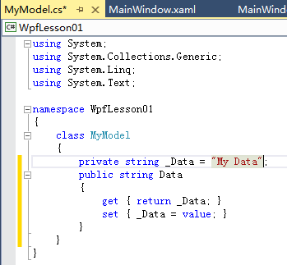
WPF数据绑定练习
练习一：TextBox与后台数据的绑定。
步骤3：编辑MyModel类，添加一个Data属性。

Slide 21
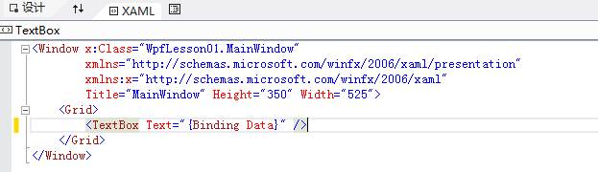
WPF数据绑定练习
练习一：TextBox与后台数据的绑定。
步骤4：编辑主窗体MainWindow.xaml。(注意观察窗体效果)
添加一个TextBox，并将TextBox的Text属性绑定到Data属性。

Slide 22
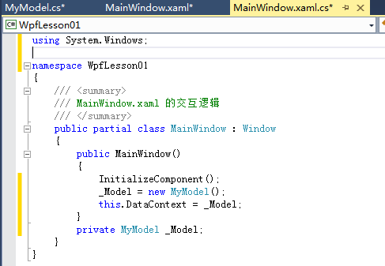
WPF数据绑定练习
练习一：TextBox与后台数据的绑定。
步骤5：编辑主窗体代码MainWindow.xaml.cs。
向MainWindow中添加一个MyModel实例，指定为相关数据模型。
可以试运行
一下了！

Slide 23
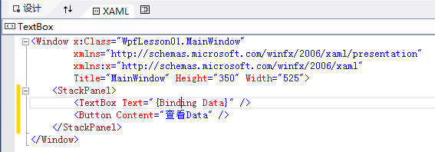
WPF数据绑定练习
练习一：TextBox与后台数据的绑定。
步骤6：修改主窗体MainWindow.xaml。 (注意观察窗体效果)
改用StackPanel做容器，并添加一个按钮。

Slide 24
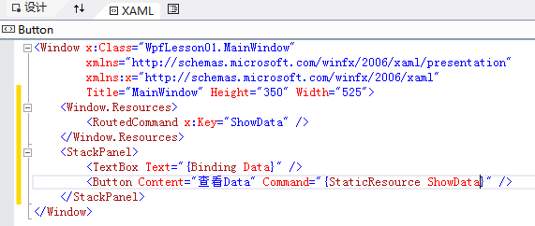
WPF数据绑定练习
练习一：TextBox与后台数据的绑定。
步骤7：修改主窗体MainWindow.xaml。
添加命令ShowData，并将命令指定到按钮上。
再试运行
一下！

Slide 25
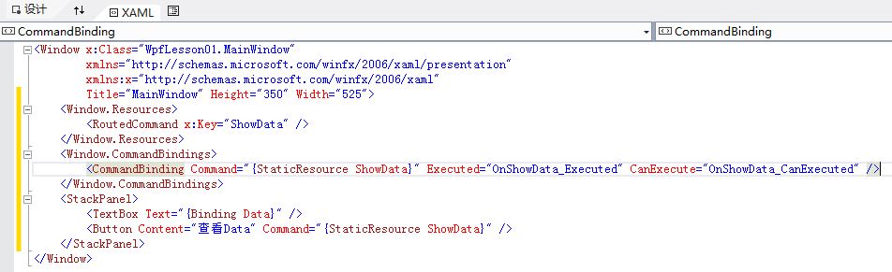
WPF数据绑定练习
练习一：TextBox与后台数据的绑定。
步骤8：修改主窗体MainWindow.xaml。
为命令ShowData添加命令响应（命令绑定）。

Slide 26
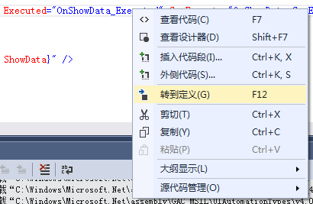
WPF数据绑定练习
练习一：TextBox与后台数据的绑定。
步骤9：为命令ShowData的命令响应添加响应代码。
在方法名上点右键，选择“转到定义”；或直接在方法名上按F12。

Slide 27
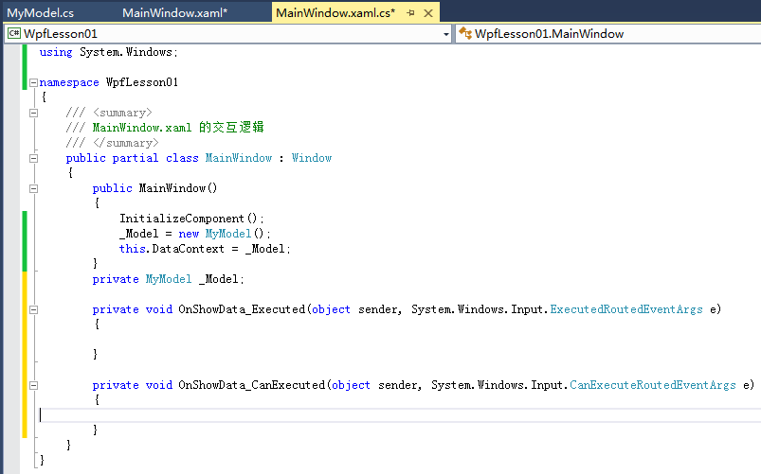
添加命令响应代码后，MainWindow.xaml.cs如下：

Slide 28
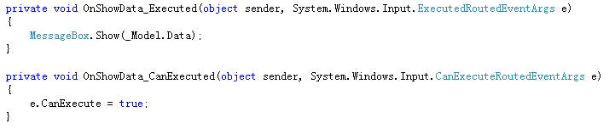
WPF数据绑定练习
练习一：TextBox与后台数据的绑定。
步骤10：编辑主窗体MainWindow.xaml.cs。
当命令ShowData被触发时，弹出对话框显示Data属性的值。
再试运行
一下！

Slide 29
WPF数据绑定练习
练习一：TextBox与后台数据的绑定。
小结
界面元素的属性（准确地说是依赖项属性）可以用Binding语法与某个数据项绑定（可以是某个后台数据，也可以是另一个界面元素的属性）。
绑定后，界面元素的属性的变化（例如在TextBox上进行文本编辑）就会直接作用到绑定的数据项上，从而实现界面与后台数据的互动。

Slide 30
WPF数据绑定练习
练习二：TextBox与后台数据的绑定（续）。
步骤1：修改主窗体MainWindow.xaml。
添加一个按钮，一个命令ClearData，并将命令分配给这个按钮。
详细步骤参见练习一的步骤6~步骤9。

Slide 31
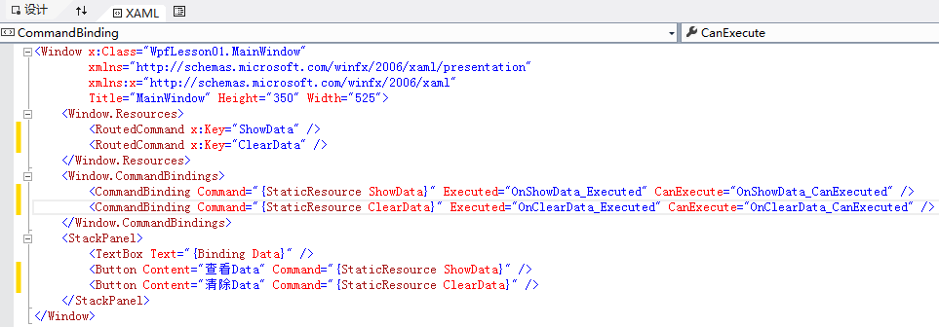

Slide 32
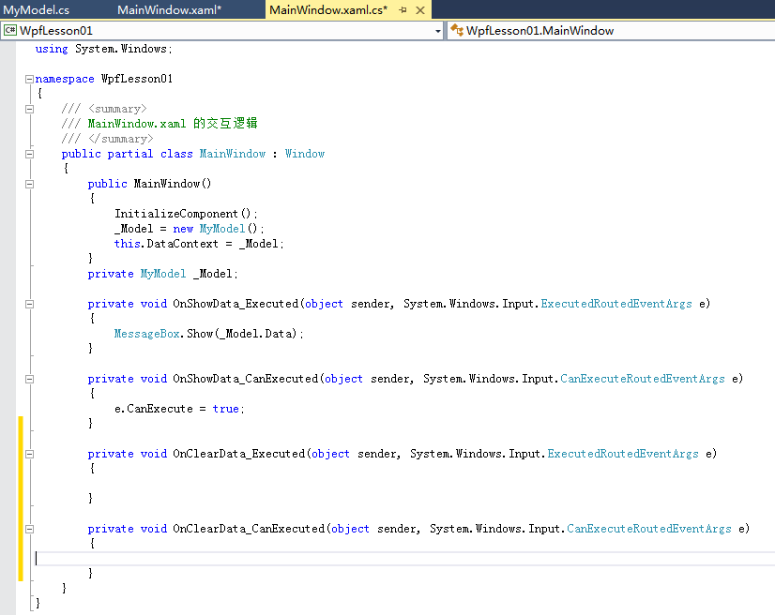

Slide 33
WPF数据绑定练习
练习二：TextBox与后台数据的绑定（续）。
步骤2：修改主窗体代码MainWindow.xaml.cs。
当命令ClearData触发时，清除后台数据模型_Model的Data属性。
设置命令ClearData的触发条件，只有Data属性不为空时才允许触发ClearData命令。

Slide 34
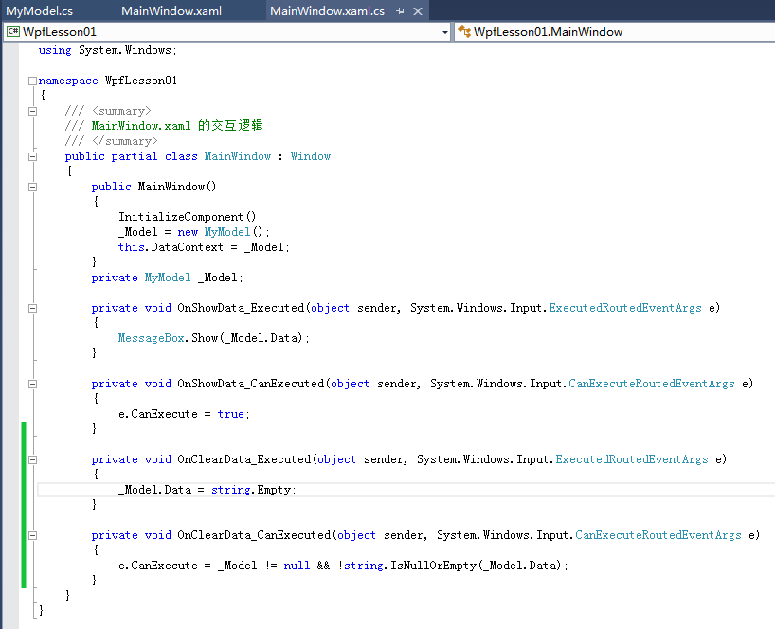

Slide 35
WPF数据绑定练习
练习二：TextBox与后台数据的绑定（续）。
观察运行效果。
当按下“清除Data”按钮后，按钮变灰，但文本框中的内容并没有变。
再按下“查看Data”按钮，弹出对话框中显示的内容为空，这表示后台数据模型_Model的Data属性实际上已经被置空了。

Slide 36
WPF数据绑定练习
练习二：TextBox与后台数据的绑定（续）。
步骤3：修改MyModel.cs。
让数据模型实现INotifyPropertyChanged接口，当数据发生变化时，向外界发出通知。

Slide 37
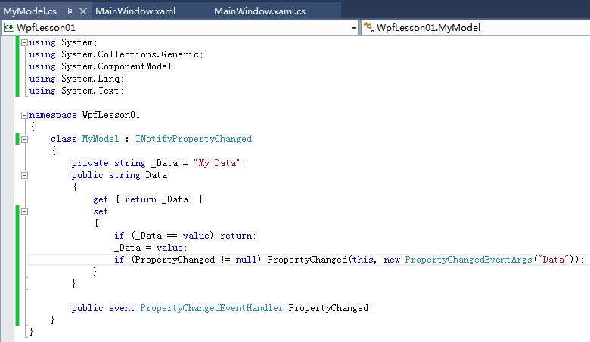

Slide 38
WPF数据绑定练习
练习二：TextBox与后台数据的绑定（续）。
观察运行效果。
当按下“清除Data”按钮后，按钮变灰，且文本框中的内容也清空。
再按下“查看Data”按钮，弹出对话框中显示的内容为空。
在文本框中输入一些数据，注意此时“清除Data”按钮并没有变亮，直至按下Tab键，或点击“查看Data”按钮，输入焦点离开文本框后，“清除Data”按钮才变亮。

Slide 39
WPF数据绑定练习
练习二：TextBox与后台数据的绑定（续）。
步骤4：修改主窗体MainWindow.xaml。
为文本框的数据绑定增加一个属性： UpdateSourceTrigger=PropertyChanged

Slide 40
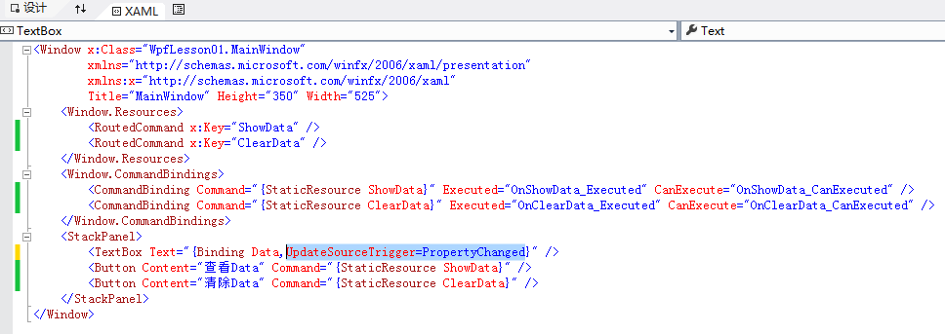

Slide 41
WPF数据绑定练习
练习二：TextBox与后台数据的绑定（续）。
观察运行效果。
当按下“清除Data”按钮后，按钮变灰，且文本框中的内容也清空。
再按下“查看Data”按钮，弹出对话框中显示的内容为空。
在文本框中输入一些数据，随着输入，“清除Data”按钮立刻变亮。

Slide 42
WPF数据绑定练习
练习二：TextBox与后台数据的绑定（续）。
小结
界面元素绑定到某个数据项后，界面元素的操作会作用于数据项。但界面元素不能自动检测到数据项由于其他因素导致的变化。
为了让界面元素与数据项实现双向的同步，需要让数据类实现INotityPropertyChanged接口，并在属性值发生变化时，触发PropertyChanged事件，通知外界此属性发生了变化。

